Slide 1

Организация взаимодействия образовательных организаций по сопровождению социально-профессиональной адаптации обучающихся
Осипова Наталия Владимировна, к.п.н.,
методист ЦПиПС ГБУ ДПО «КРИРПО»

Slide 2
Федеральная экспериментальная площадка ФГАУ «ФИРО»
Задачи:
Разработать модель взаимодействия образовательных организаций и социальных партнеров по сопровождению социально-профессиональной адаптации воспитанников и обучающихся.
Разработать нормативные документы различных уровней, обеспечивающие взаимодействие образовательных организаций разных типов и социальных партнеров по сопровождению социально-профессиональной адаптации воспитанников и обучающихся.
Определить механизмы взаимодействия системы образования и системы социальной защиты, предприятий, службы занятости по сопровождению социально-профессиональной адаптации воспитанников и обучающихся.

Slide 3
Федеральная экспериментальная площадка ФГАУ «ФИРО»
Задачи:
Апробировать модель взаимодействия образовательных организаций и социальных партнеров по сопровождению социально-профессиональной адаптации воспитанников и обучающихся Ленинск-Кузнецкого, Осинниковского и Юргинского городских округов Кемеровской области.
Разработать дополнительную профессиональную программу повышения квалификации педагогических работников в области профессионального самоопределения и социально-профессиональной адаптации воспитанников и обучающихся.
Разработать научно-методические рекомендации по реализации модели взаимодействия образовательных организаций и социальных партнеров по сопровождению социально-профессиональной адаптации воспитанников и обучающихся.

Slide 4
Этапы социально-профессиональной адаптации
подготовка к труду в общеобразовательной школе
выбор профессии
профессиональная подготовка
начало трудовой деятельности

Slide 5
Компоненты модели взаимодействия
Субъекты: ДД СОШ Соц.партнеры ПОО
Цель: организация взаимодействия ОО разных типов и социальных партнеров по сопровождению СПА воспитанников детских домов и обучающихся
Задачи:
1. Разработать нормативные документы различных уровней, обеспечивающие взаимодействие ОО разных типов и социальных партнеров по сопровождению СПА воспитанников и обучающихся
2. Определить механизмы взаимодействия системы образования и системы социальной защиты, предприятий по сопровождению СПА воспитанников детских домов и обучающихся
3. Выделить критерии и показатели результативности взаимодействия ОО разных типов и социальных партнеров по сопровождению СПА воспитанников детских домов и обучающихся

Slide 6
Компоненты модели взаимодействия
Факторы: внешние и внутренние
Функции субъектов взаимодействия: планирование, организация, координация, контроль, информационная, научно-методическая обеспечение, подготовка специалистов к сопровождению СПА
Нормативная база: 1. Порядок взаимодействия. 2. Алгоритм взаимодействия. 3. Положения.
Механизм: 1. Договора. 2. Программа сквозная. 3. План совместной работы/дорожная карта.
Формы и методы взаимодействия по сопровождению СПА воспитанников детских домов и обучающихся
Мониторинг результативности взаимодействия ОО и социальных партнеров по сопровождению СПА и мониторинг сформированности СПА воспитанников детских домов и обучающихся на основе критериев: 1. Адаптивно-ресурсный; 2. Когнитивный; 3. Мотивационно-ценностный; 4. Деятельностно-практический
Результат: СПА воспитанников детских домов и обучающихся

Slide 7
Организация взаимодействия
Модель взаимодействия: региональная, муниципальная, локальная
Нормативные документы:
Порядок взаимодействия
Алгоритм взаимодействия
Механизм взаимодействия: договора, совместные программы, планы, мероприятия
Формы взаимодействия: совместные мероприятия, профпробы, наставничество
Критерии и показатели результативности апробации модели взаимодействия, СПА
Индивидуальный план сопровождения и ИП СПА воспитанников детского дома и обучающихся как часть Портфолио (Положения о Портфолио, профпробах).

Slide 8
Критерии и показатели сформированности СПА обучающихся
Критерий | Показатель | Средство измерения
Когнитивный | 1. Информированность об интересах и склонностях учащихся в различных сферах деятельности 2. Определение ведущего типа мышления | 1. Опросник «Карта интересов», А. Е. Голомшток (модифицированная методика О. Г. Филимоновой) 2. Модифицированная методика «Типа мышления», Г. В. Резапкина
Мотивационно-ценностный | 1. Сформированность мотивации на получение профессии. 2. Осознанность ценности и смысла общественно полезного труда. 3.Сформированность смысложизненных ориентаций, направленных на моделирование и построение личностно-профессиональных планов. | 1. Модифицированная методика, А. Д. Андреева (диагностика мотивации учения и эмоционального отношения к учению) 2. Модифицированная методика, Р. Инглхарт (изучение системы ценностных представлений различных социальных общностей) 3. Тест «Смысложизненные ориентации», Д. А. Леонтьев
Деятельностно-практический | 1. Активная позиция ученика в осуществлении процесса принятия решения о выборе профессии, наличие запасных вариантов профессионального выбора | 1. Лист наблюдения участников профориентационных мероприятий 2. Портфолио (участие в конференциях, выполнение проектов, доклады и т.п.)
Адаптивно-ресурсный | Физическая подготовленность, уровень потенциала здоровья учащихся Стрессоустойчивость в трудных жизненных ситуациях Сформированность навыков здорового образа жизни Личностный потенциал | 1. Индекс функциональных изменений (ИФИ) Р. М. Баевский; группа здоровья, заболеваемость 2. Методика копинг-стратегии (тест Лазаруса); Тест «Самооценка стрессо-устойчивости личности» Л.П. Пономаренко, Р.В. Белоусова; Опросник «Шкала личностной тревожности», А. М. Прихожан 3. Тест «Твой образ жизни», Р. И. Айзман 4. Тест волевые качества, В. В. Колбанов; методика диагностики темперамента, Я. Стреляу

Slide 9
Количество организаций, принявших участие в опросе
Территория | ДОО | СКОШИ | ОО | ДД | ОДО | ПОО | Всего
Анжеро-Судженский городской округ |  |  | 3 |  |  | 3 | 6
Беловский городской округ |  | 1 | 8 |  | 1 | 3 | 13
Киселевский городской округ |  |  | 8 |  | 4 | 1 | 13
Ленинск-Кузнецкий городской округ |  |  | 17 | 1 | 1 | 2 | 21
Междуреченский городской округ | 11 |  | 14 | 1 | 1 | 1 | 28
Осинниковский городской округ |  |  | 6 | 1 |  | 1 | 8
Прокопьевский городской округ |  | 1 | 32 | 1 | 3 | 1 | 38
Юргинский городской округ | 2 |  | 3 | 1 | 1 | 3 | 10
Всего | 13 | 2 | 91 | 5 | 11 | 15 | 137

Slide 10
Критерии и показатели результативности модели взаимодействия специалистов по социально-профессиональной адаптации обучающихся и воспитанников:
планово-прогностический;
организационно-деятельностный;
результативно-обобщающий.

Slide 11
Планово-прогностический критерий
наличие муниципальных, локальных планов по профориентации и постинтернатному сопровождению;
наличие муниципальной профориентационной программы, программы постинтернатного сопровождения;
наличие муниципального координационного совета по кадровой политике, плана его деятельности, совета по профориентации в ПОО;
наличие мониторинга адаптации;
наличие в образовательной организации официально назначенного ответственного за профориентационную работы и постинтернатное сопровождение детей-сирот;
наличие локальных документов профориентационной работе, постинтернатное сопровождение детей-сирот;
наличие системы наставничества на предприятиях, которые взаимодействуют с ПОО.

Slide 12
Реализация системы наставничества
66 %
организаций, участвующих в опросе реализуют систему наставничества

Slide 13
Организационно-деятельностный критерий
наличие договоров/соглашений о социальном партнерстве субъектов социально-профессиональной адаптации;
наличие психолого-педагогического сопровождения СПА во внеаудиторное (внеурочное) время: кружки, секции, факультативных занятий, волонтерское движение, агитбригады, профессиональных проб;
наличие актуальной информации на сайте организации раздела по профориентации, СПА;
количество педагогических работников прошедших курсы повышения квалификации по теме СПА, профориентации;
количество заключенных договоров/соглашений образовательных организаций разного типа с социальными партнерами по реализации профориентационных мероприятий;
количество полученных совместных грантов, реализованных проектов, программ по СПА и профориентации (образовательных организаций разных типов)

Slide 14
Заключение договоров/соглашений о социальном партнерстве
86 %
организаций, участвующих в опросе разработали договор/соглашение
о социальном партнерстве
и проведении профессиональных проб

Slide 15
Количество договоров/соглашений образовательных организаций с социальными партнерами
Территория | Кол-во организаций, принявших участие в опросе | Кол-во заключенных договоров
Анжеро-Судженский городской округ | 6 | 2
Беловский городской округ | 13 | 67
Киселевский городской округ | 13 | 51
Ленинск-Кузнецкий городской округ | 21 | 85
Междуреченский городской округ | 28 | 115
Осинниковский городской округ | 8 | 39
Прокопьевский городской округ | 38 | 94
Юргинский городской округ | 10 | 43
Всего | 137 | 496

Slide 16
Количество реализованных совместных проектов и программ
Территория | Кол-во организаций, принявших участие в опросе | Кол-во реализованных проектов, программ
Анжеро-Судженский городской округ | 6 | 3
Беловский городской округ | 13 | 7
Киселевский городской округ | 13 | 1
Ленинск-Кузнецкий городской округ | 21 | 5
Междуреченский городской округ | 28 | 3
Осинниковский городской округ | 8 | 3
Прокопьевский городской округ | 38 | 10
Юргинский городской округ | 10 | 6
Всего | 137 | 38

Slide 17
Размещение профориентационной информации на сайте организации
39 %
организаций, участвующих в опросе, создали раздел на сайте по профориентации

Slide 18
Формы психолого-педагогического сопровождения СПА

Slide 19
Повышение квалификации
из 2359 чел., занимающихся социально-профессиональной адаптацией и профориентацией только 16 % прошли курсы повышения квалификации

Slide 20
Результативно-обобщающий критерий
количество проведенных совместных профориентационных мероприятий для обучающихся и воспитанников на разных уровнях: образовательной организации, муниципалитета, региона, межрегионального, всероссийского, международного;
количество педагогических работников, образовательных организаций, принявших участие в профориентационных конкурсном движении на разных уровнях;
количество проведенных конференций разного уровня, семинаров, круглых столов и др. для педагогических работников в рамках социального партнерства субъектов сопровождения профессионального самоопределения обучающихся;
количество методических разработок, пособий, электронных ресурсов по профориентации и СПА в ОО за последние 3 года (зарегистрированных или прошедших внешнюю экспертизу).

Slide 21
Проведение профориентационных мероприятий для обучающихся
2411 мероприятий, из них:
66 % - локального уровня;
25 % - муниципального уровня;
7 % - регионального уровня;
2% межрегионального и всероссийского уровней

Slide 22
Проведение профориентационных мероприятий для педагогов
452 мероприятия по обмену опытом из них:
44% - круглые столы;
31 % - семинары;
7 % - конференции

Slide 23
Участие педагогов в профессиональных конкурсах
Приняли участие
1215 чел из них:
56 % - в конкурсах на уровне образовательной организации;
17 % - муниципальных конкурсах;
18 % - региональных конкурсах;
4 % международных конкурсах

Slide 24
Рекомендации
Проводить профориентационные мероприятия, учитывая муниципальные и региональный планы профориентации;
Заключать договоры/соглашения по реализации мероприятий с социальными партнерами (разрабатывать совместные проекты и программы по СПА обучающихся, воспитанников);
Создавать совместные проекты и программы по СПА на уровне муниципалитета;
Реализовывать систему наставничества в ПОО и на предприятиях;
Размещать актуальную профориентационную информацию на сайте образовательной организации, управления образования;

Slide 25
Рекомендации
6. Пройти курсы повышения квалификации педагогам, которые участвуют в реализации сопровождения СПА;
7. Участвовать в областных мероприятиях по профориентации и СПА, проводимых ЦПиПС ГБУ ДПО «КРИРПО»;
8. Тиражировать положительные опыт реализации профориентационных проектов и муниципальных программ на региональных мероприятиях;
9. Осуществлять внешнюю экспертизу методических разработок, рекомендаций по профориентации и СПА.

Slide 26
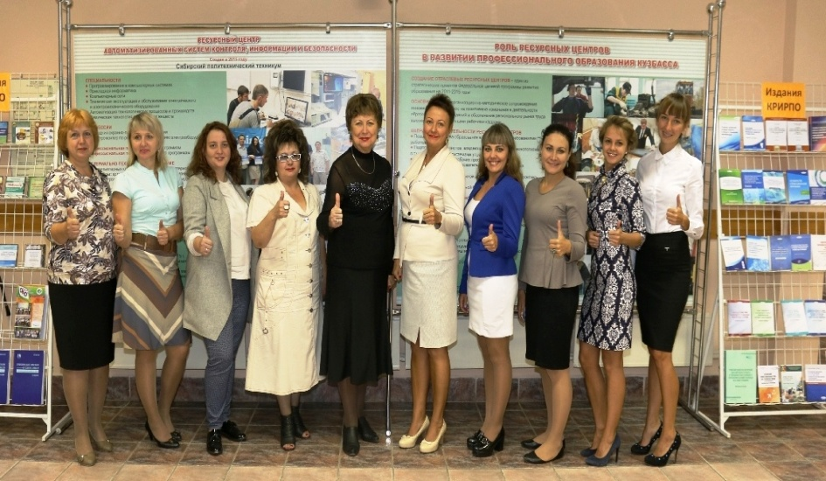
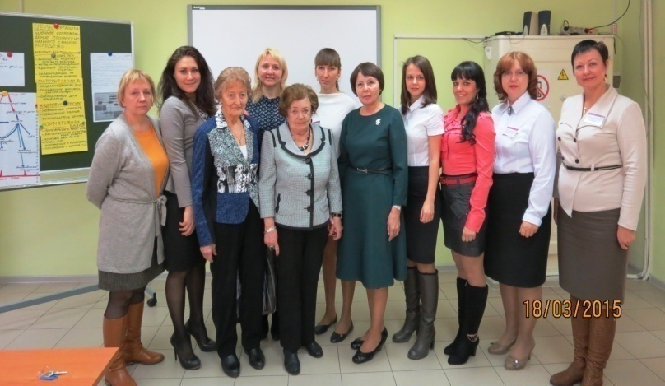
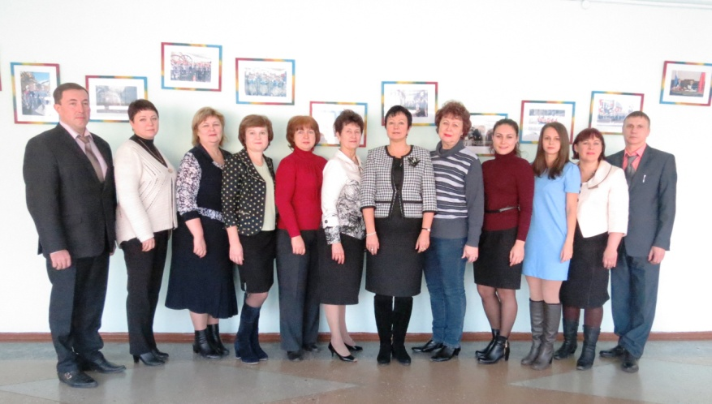
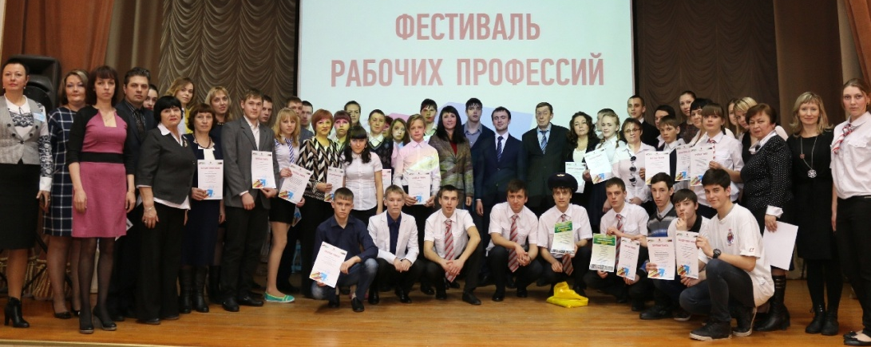
Приглашаем к сотрудничеству!
ГБУ ДПО «КРИРПО»
Центр профориентации и постинтернатного сопровождения
http://krirpo.ru/
е-mail: cpips@krirpo.ru
р.т. 8(3842)56-70-36
Профориентационный портал Кузбасса «Профориентир42.ru»

